Slide 1


소상공인 카드수수료 지원사업 신청하기

Slide 2
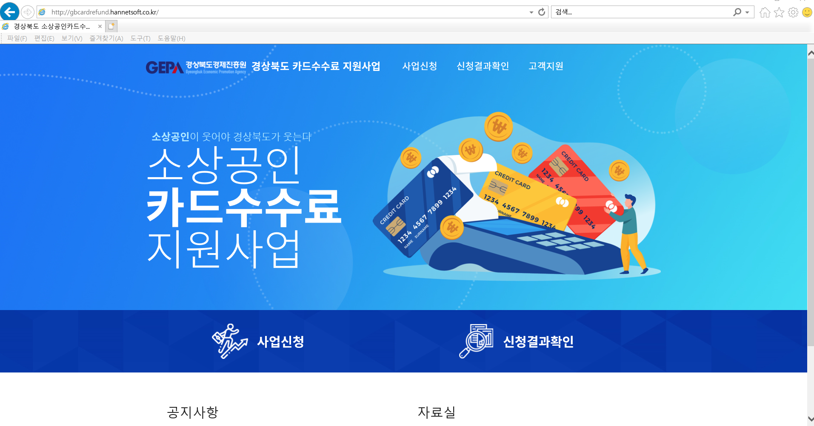
1
신청사이트 들어가기
1. http://gbcardrefund.hannetsoft.co.kr/ 로 접속

Slide 3
2
‘사업신청’ 클릭
2. “사업신청” 빨간네모 클릭

Slide 4
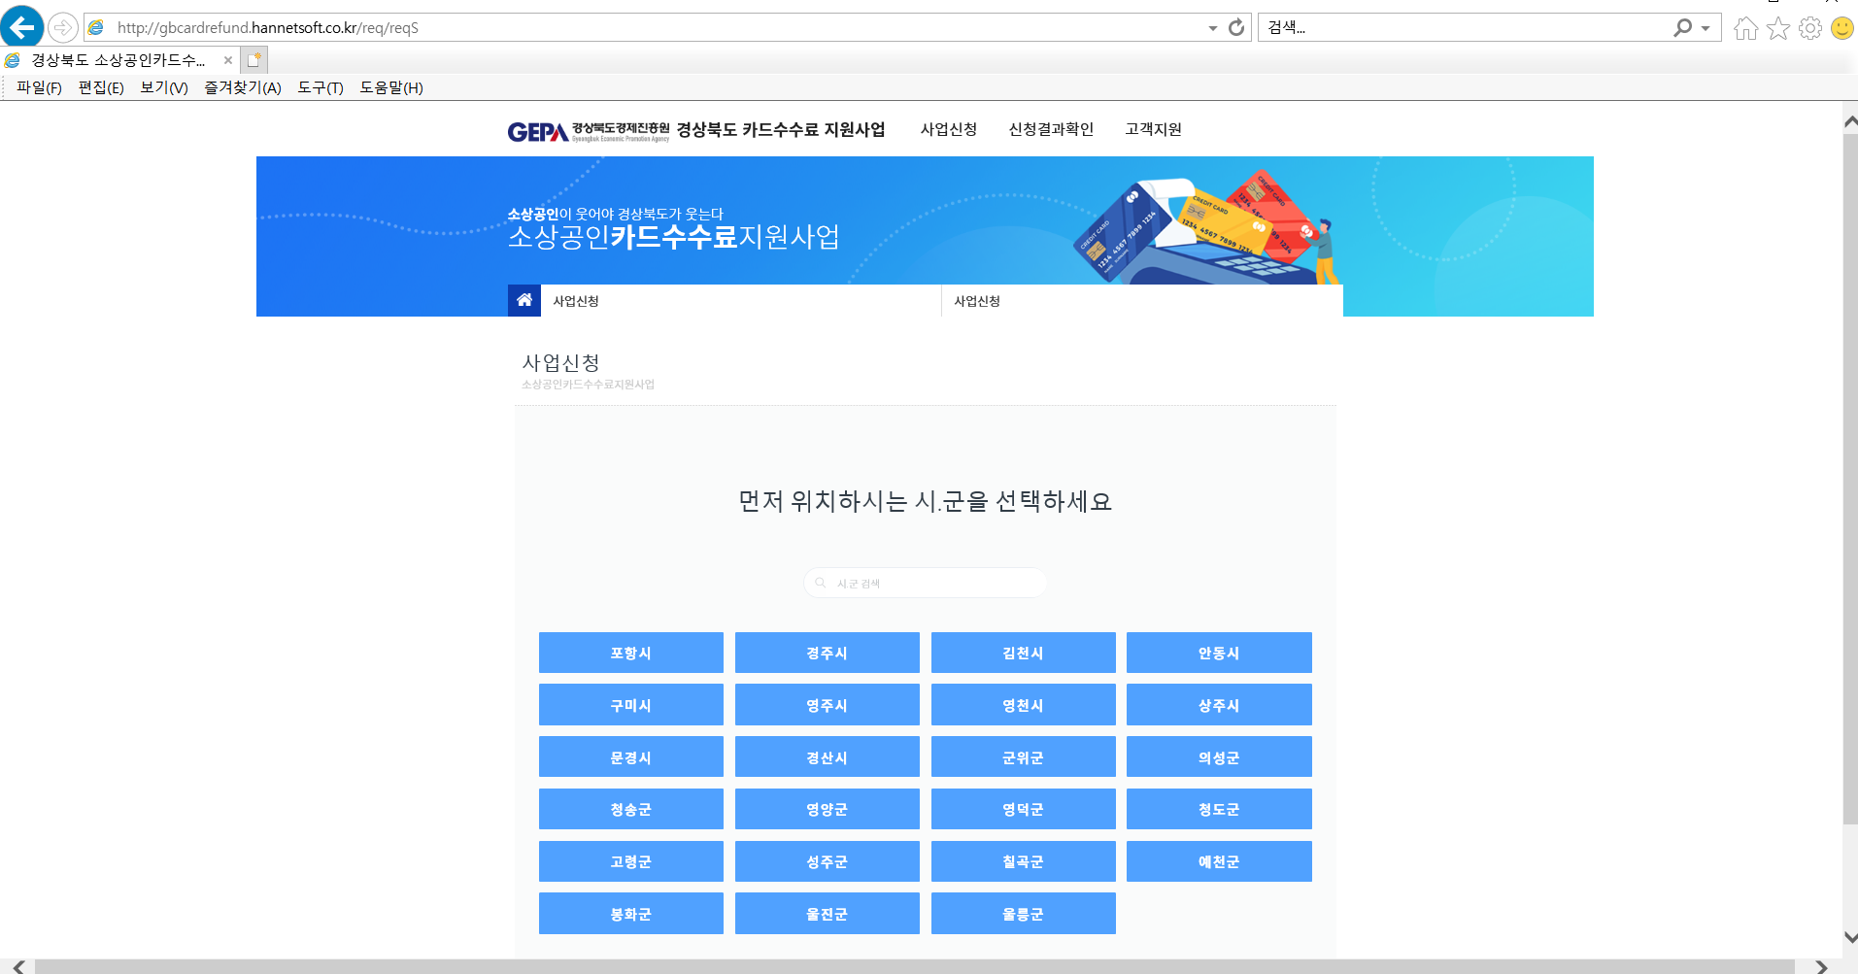
3
‘해당시군’ 클릭
3. 사업자등록증 상 ‘사업장소재지’ 기준으로 선택

Slide 5
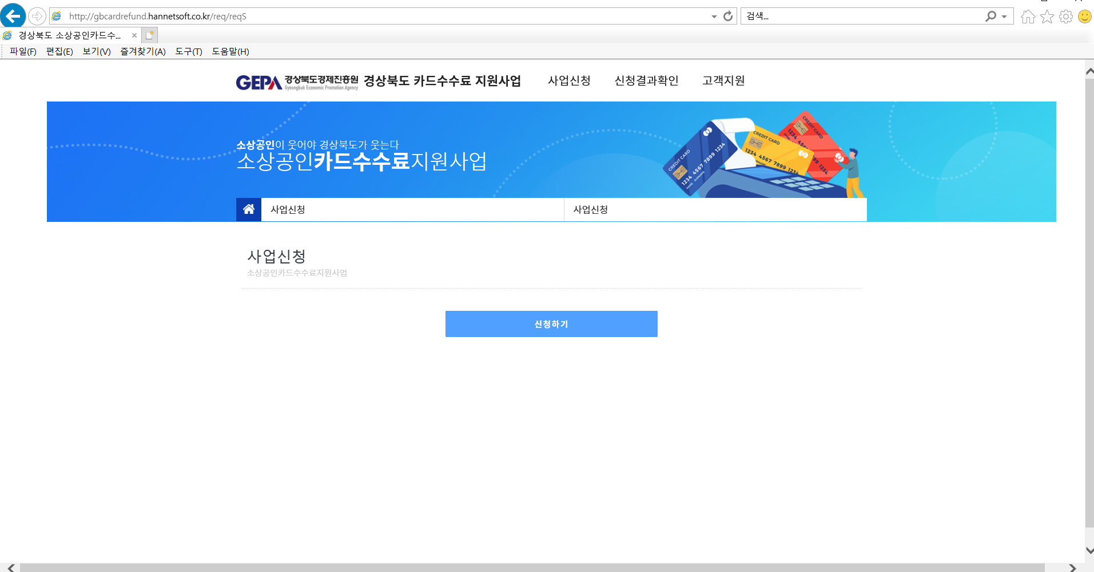
4
‘신청하기’ 클릭
4. “신청하기” 빨간네모 클릭

Slide 6
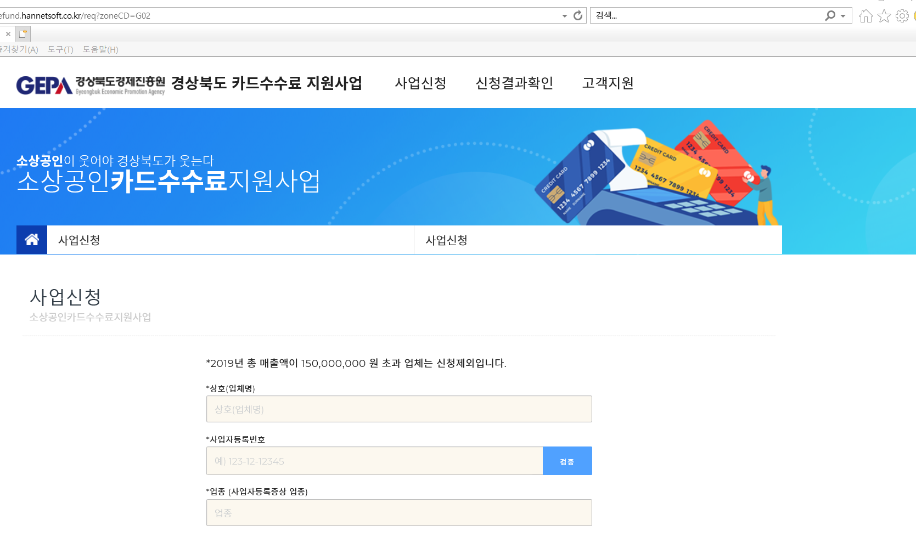
5
신청서 작성하기 1단계
5-1. 신청서 작성하기 1단계 – 해당사항 기재
사업자등록증 상에 문구를 띄어쓰기까지 그대로!
사업자등록번호 10자리 기입 후 “검증” 클릭, “-”는 자동기입됨
사업자등록증상에 “업태“, “종목＂을 차례대로 기입!

Slide 7

5
신청서 작성하기 1단계
5-2. 1단계 작성 완료화면 예시
“검증” 클릭 후 이 문구를 확인해 주세요!

Slide 8
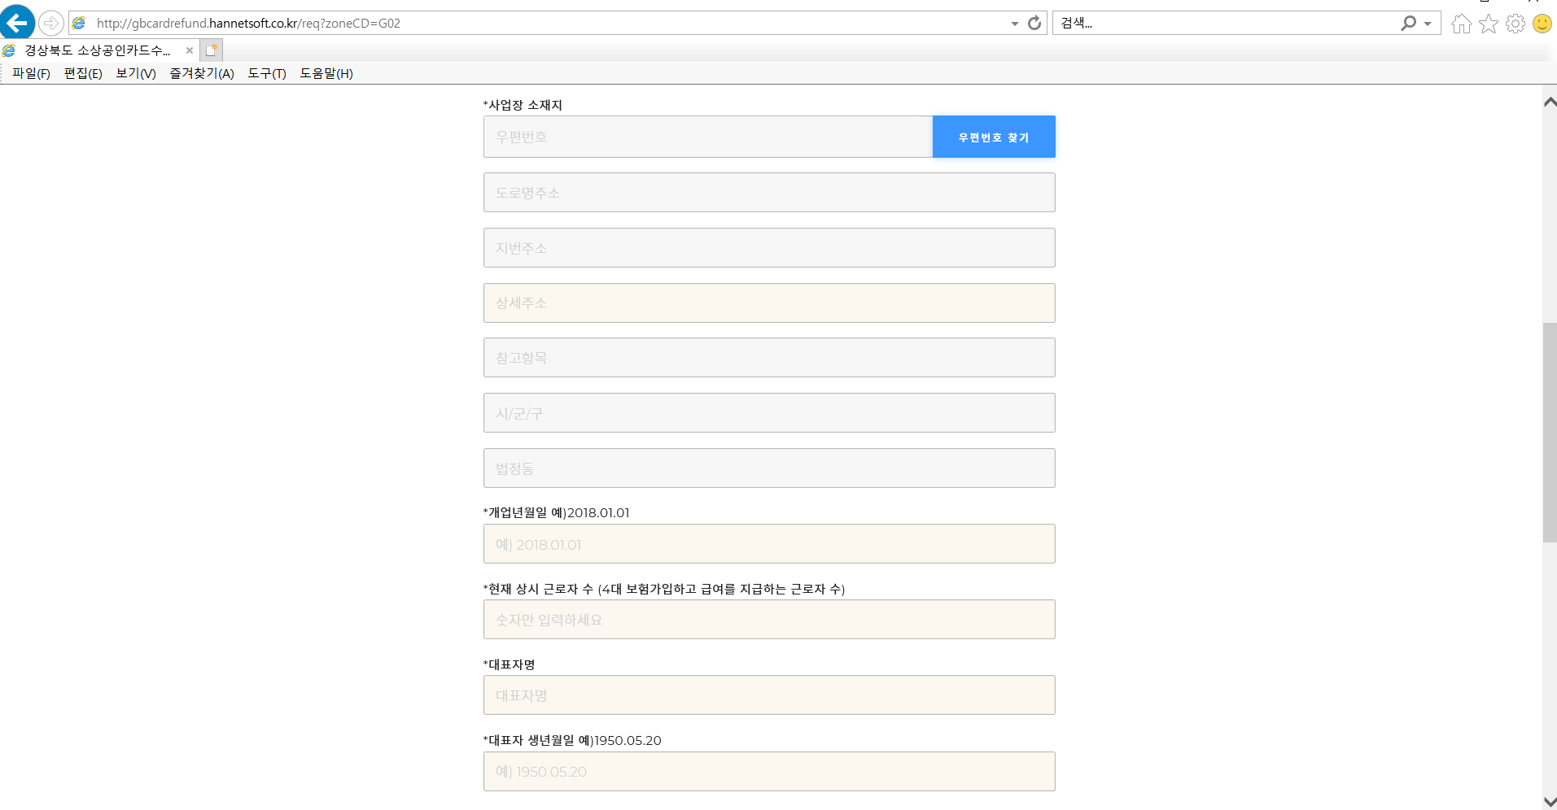
6
신청서 작성하기 2단계
6-1. “우편번호 찾기＂ 빨간네모 클릭
클릭!

Slide 9
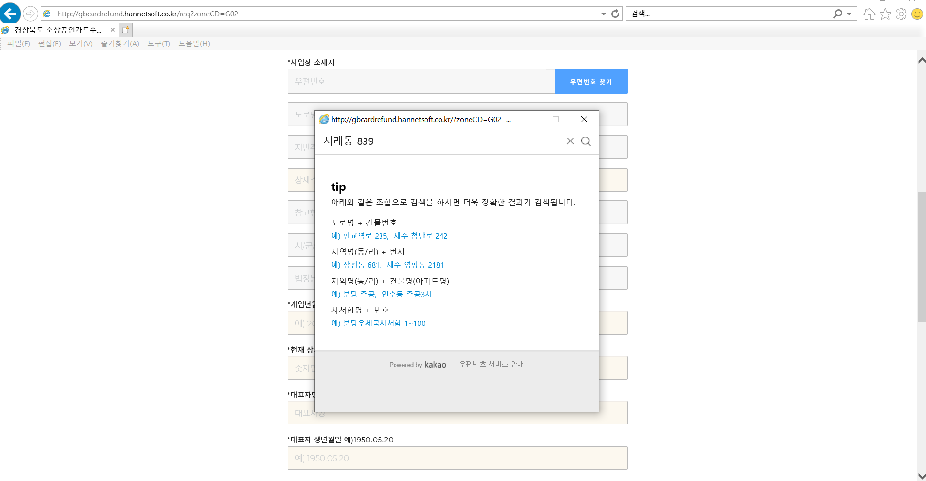
6
신청서 작성하기 2단계
6-2. 초록네모 에 사업장 주소(거주지 주소 아님!) 기입 후 엔터
클릭!
사업자등록증 상에 “사업장 소재지＂를 그대로 기입!

Slide 10
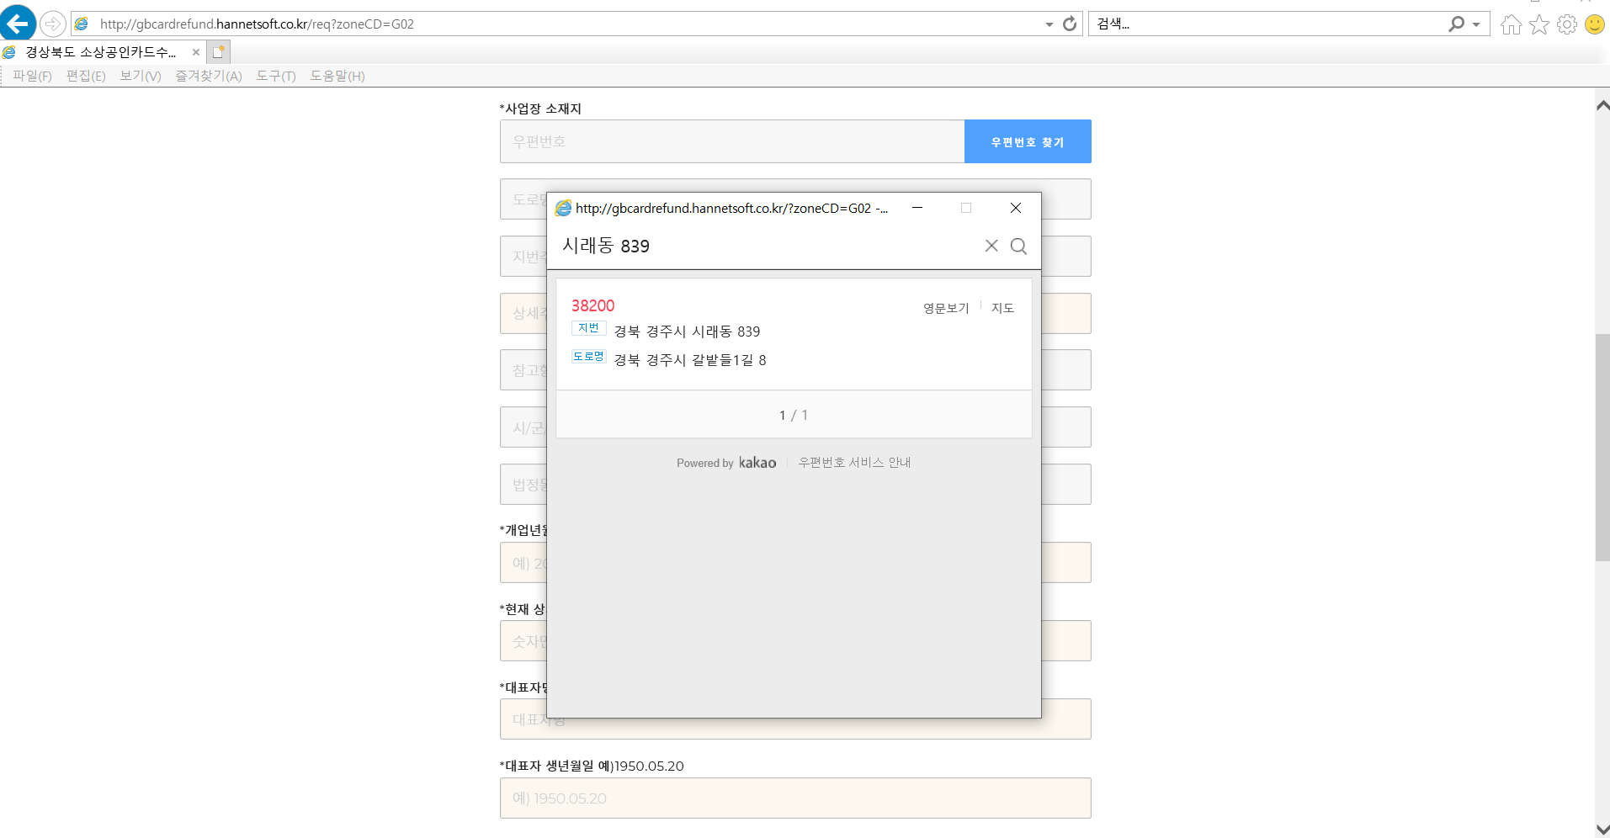
6
신청서 작성하기 2단계
6-3. 사업장 주소지로 검색된 빨간네모 를 클릭!
클릭!

Slide 11
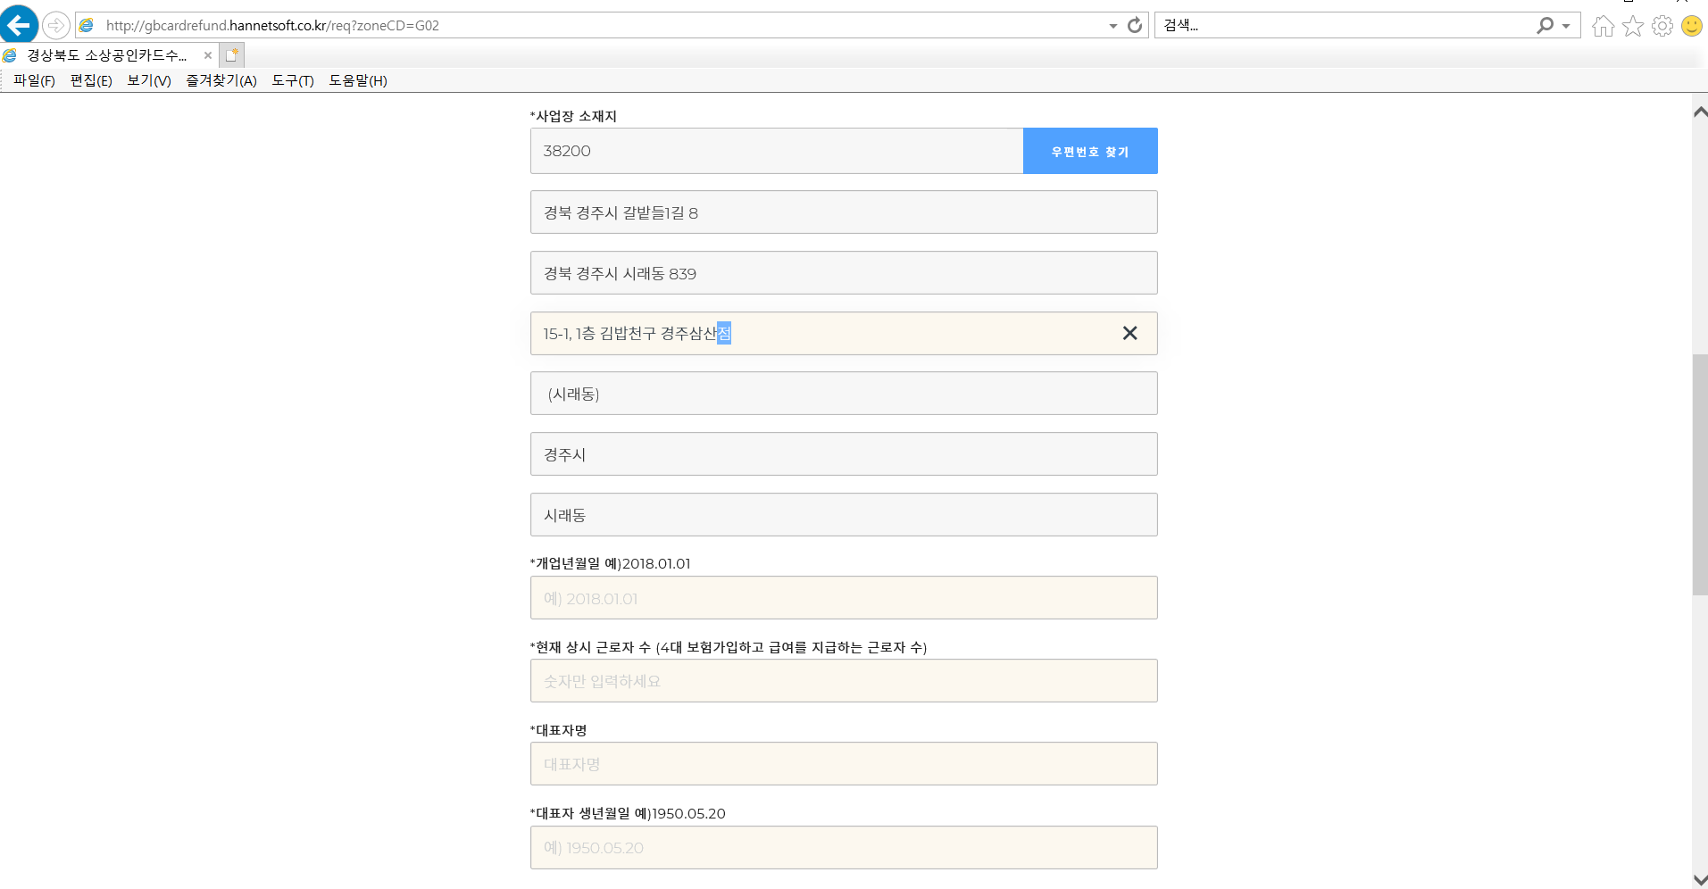
6
신청서 작성하기 2단계
6-4. 빨간네모 안에 사업장 세부주소 작성
작성!

Slide 12
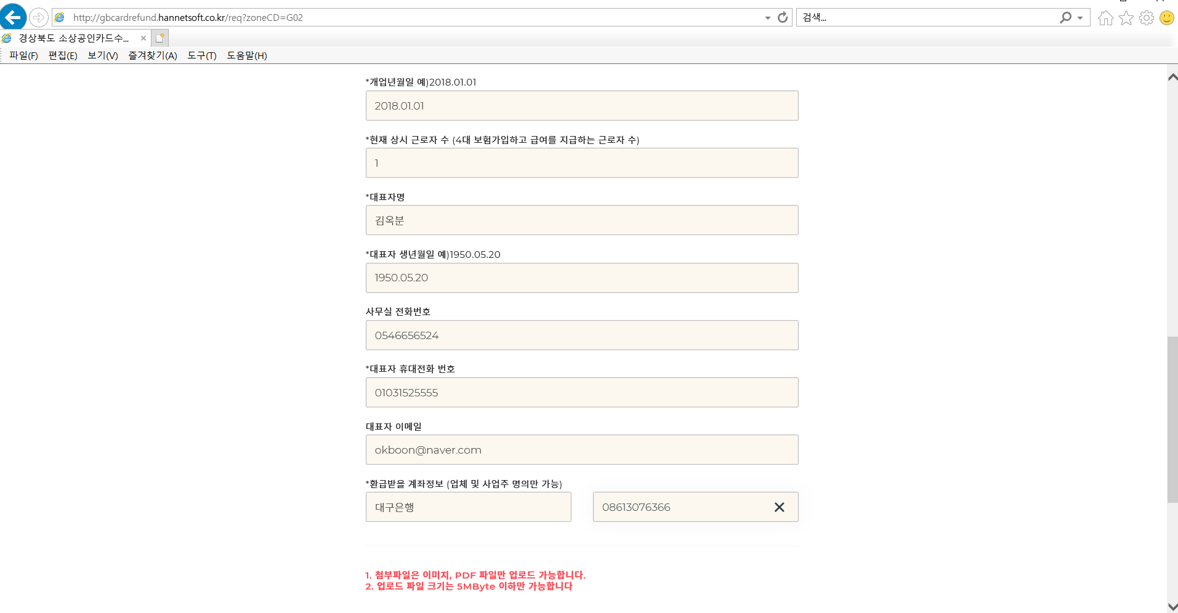
7
신청서 작성하기 3단계
7-1. 신청서 작성하기 3단계 – 해당사항 기재
숫자만 기입하여 작성
숫자만 기입하여 작성
사업자등록증 상 대표자명 기입
숫자만 기입하여 작성
숫자만 기입하여 작성
숫자만 기입하여 작성
대표자 이메일 작성
업체통장 또는 대표자 본인 통장만 가능
숫자만 기입하여 작성

Slide 13
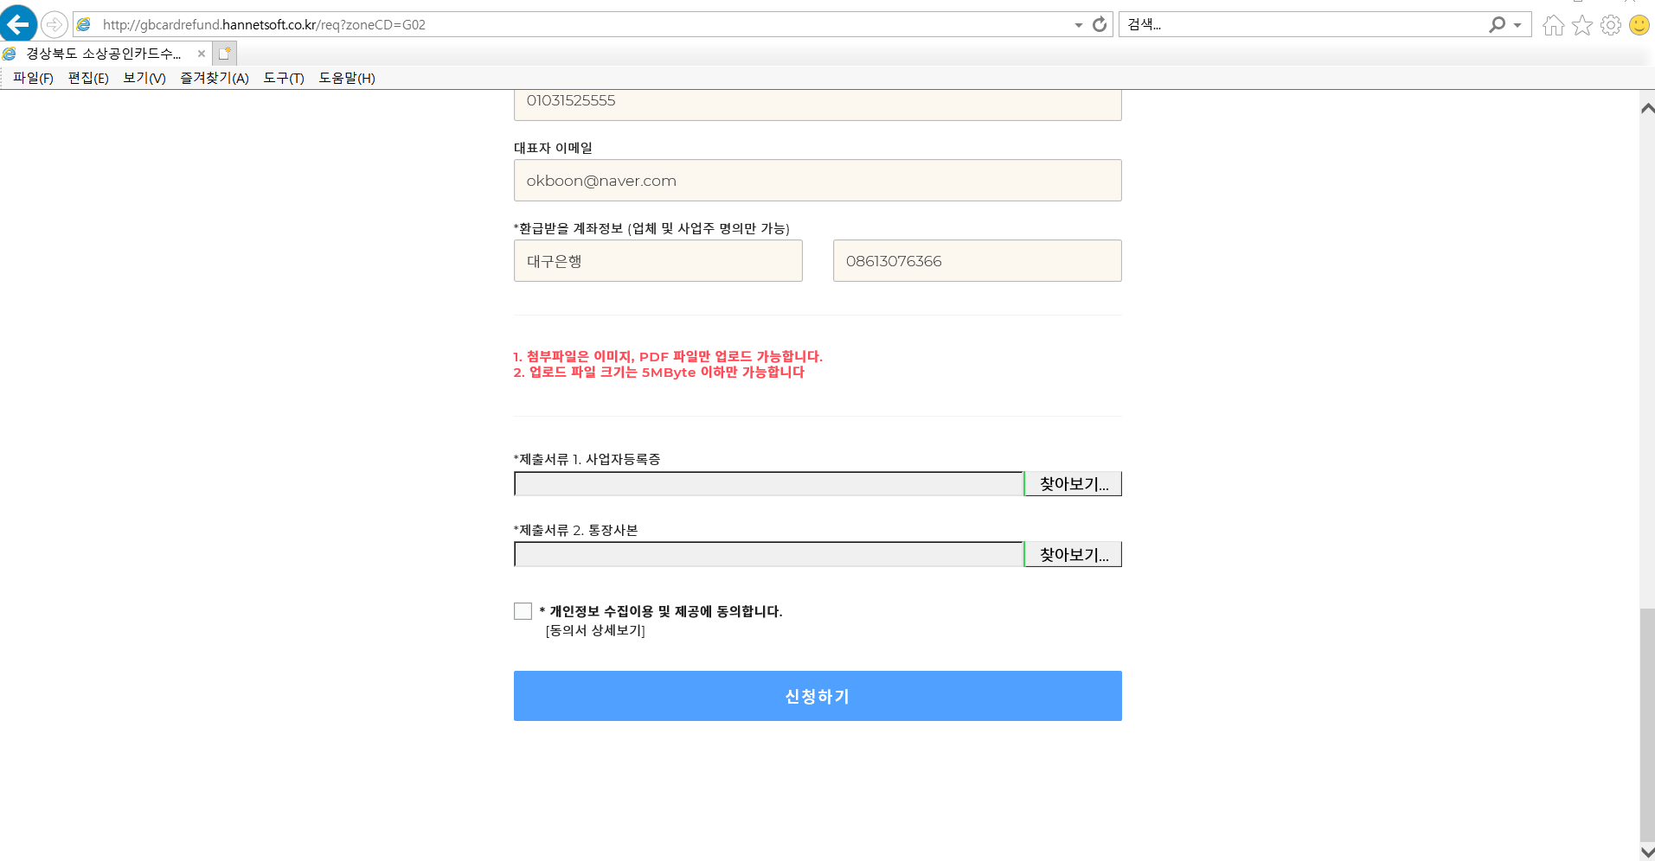
7
신청서 작성하기 3단계
7-2. 제출서류 중 사업자등록증의 빨간네모 “찾아보기” 클릭
작성!
클릭!

Slide 14
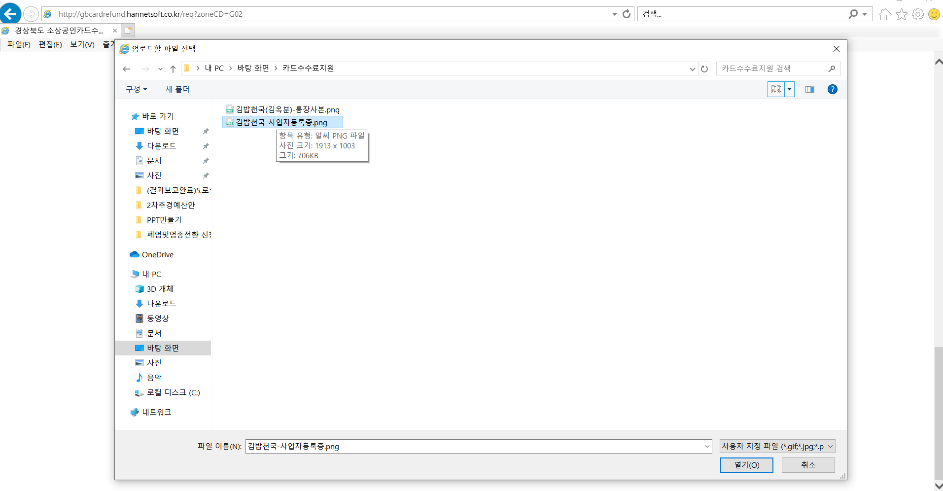
7
신청서 작성하기 3단계
7-3. 해당 제출서류를 찾아서 더블클릭!
더블클릭!

Slide 15
7
신청서 작성하기 3단계
7-4. 같은 방법으로 “통장사본” 등록
작성!
클릭!

Slide 16
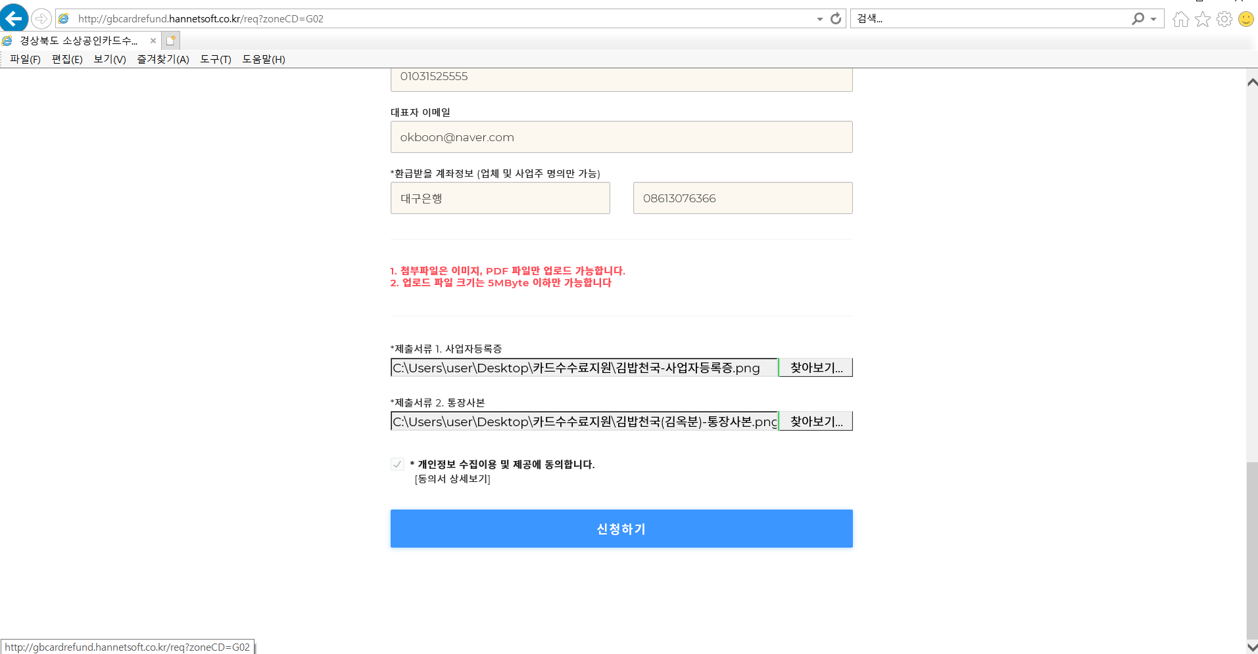
7
신청서 작성하기 3단계
7. “개인정보 수집이용＂ 동의 체크 클릭
클릭!

Slide 17
8
신청하기
8. “신청하기” 클릭으로 마무리
클릭!

